Slide 1
Persée délivrant Andromède
Véronèse

Slide 2
DESCRIPTION
Artiste: Véronèse
Date et lieu de naissance: 1528 à Vérone
Date et lieu de mort: 1588 à Venise Siècle: 16ème
C’est un peintre Italien.
Courant artistique: fin de la Renaissance Italienne
Titre de l’oeuvre: Persée délivrant Andromède
Dimension: 260 par 211 cm
Matière: huile sur toile
Date: inconnue
Courant artistique: fin de la Renaissance Italienne
Lieu de conservation: musée des Beaux-Arts,
Rennes
Persée sauvant Andromède des griffes du monstre
marin avec son épée magique.

Slide 3
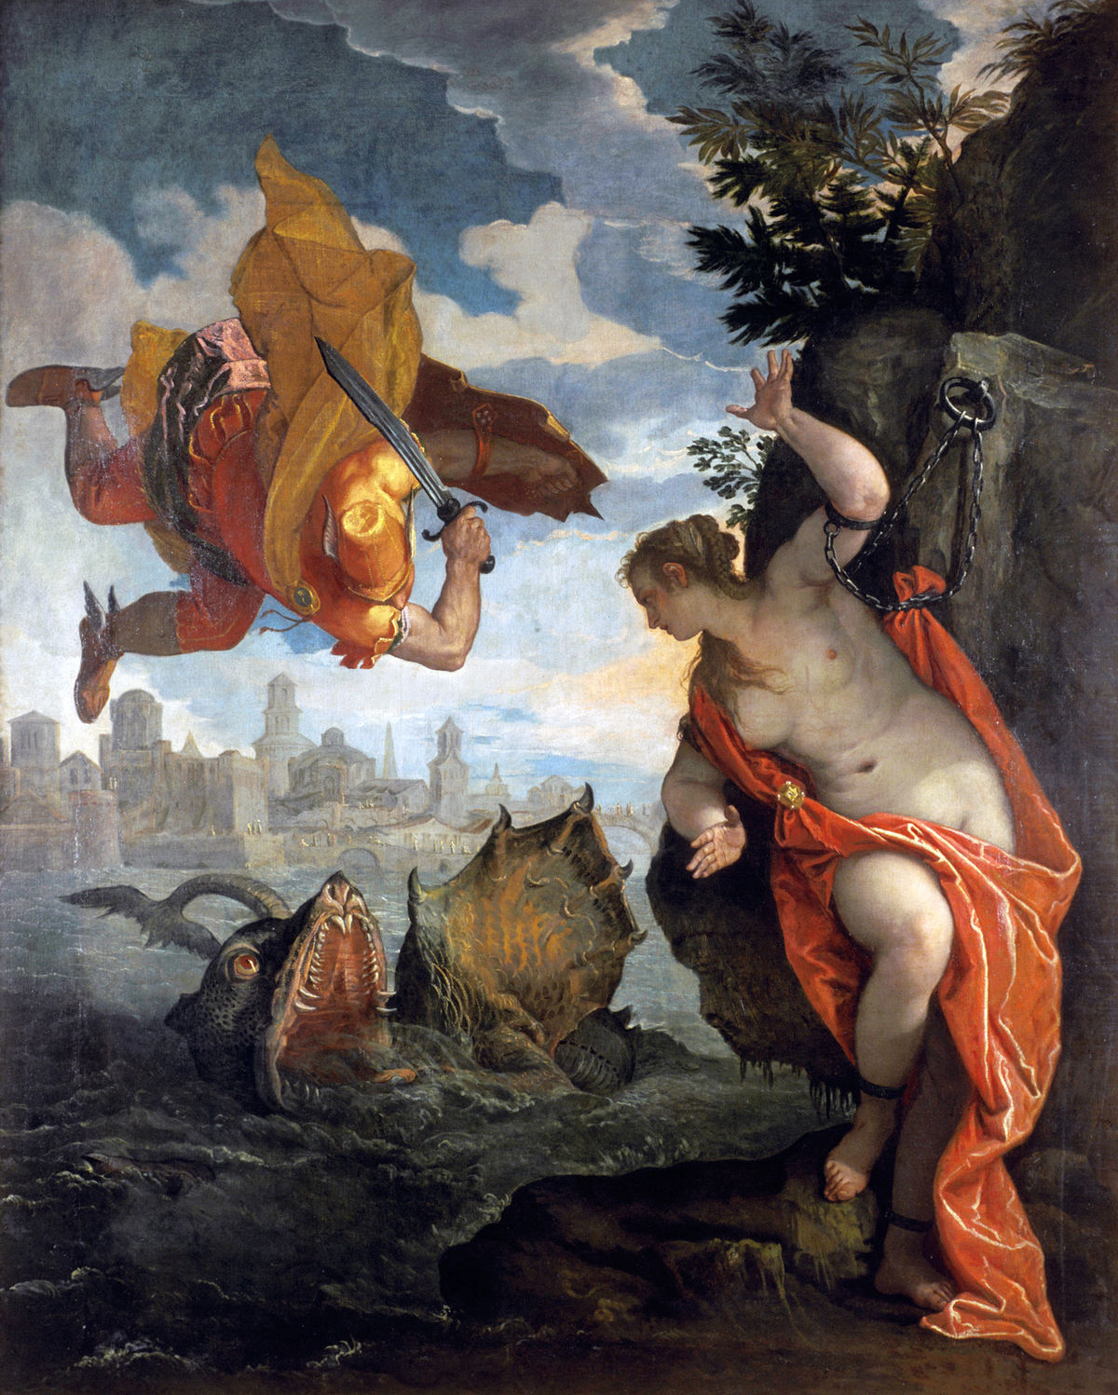
Les lignes de forces

Slide 4
Petit Quiz
Vrai ou faux
Le monstre est envoyé par le roi d’Ethiopie.
Le peintre est Vérone.
Le tableau a été peint en 1547.
Le titre de l’œuvre est « Persée délivrant la belle Andromède ».
C’est à cause de la mère d’Andromède que cette dernière est attachée.

Slide 5
Persée tenant la tête de Méduse
Benvenuto Cellini

Slide 6
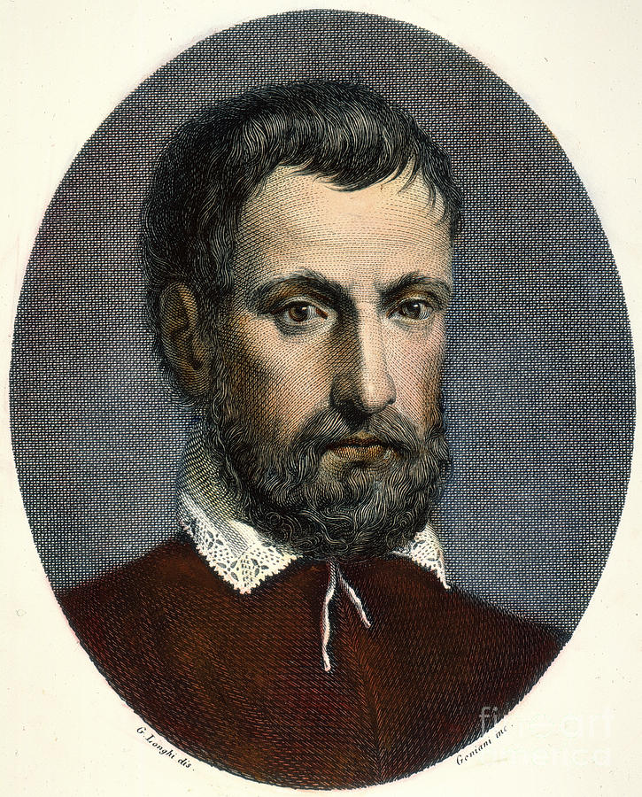
L’auteur: Benvenuto Cellini est un artiste Florentin né en 1500. A cette époque, les artistes sont payés soit sous forme de forfait soit sous forme de salaire. Pour François 1er , il teste la technique de la fonte en bronze mais finit par revenir à Florence à cause de son implication dans de nombreux meurtres. Il est pris au service du duc Cosme 1er de Médicis en 1545 qui lui demande de construire une statue de Persée et Méduse. Elle sera exposée a la piazza della signoria. Elle devra mesurer 6 mètres de hauteur socle compris.

Slide 8
L’oeuvre: Cellini a voulu couler cette statue en bronze ce qui est une prouesse à cette époque. Il décide de réaliser son œuvre en deux parties: 1/ le corps de Méduse allongé sur le bouclier de Persée avec le sang qui jaillit de son cou (il prendra 2 ans pour réaliser parfaitement cette partie) 2/ Persée dressé sur 3,20 mètres de hauteur tenant la tête de Méduse. Il fait un moulage en cire dans un moule en terre, puis il coule le bronze. Pour que la sculpture puisse être transportée, il l’a créée creuse. Il faut donc poser le moule en terre sur une fondation , y étaler la cire, l’ensevelir de terre et l’éliminer. Il faut enterrer le moule avant de le remplir de métal pour éviter qu’il ne casse. Le jour fatidique, la chaleur dégagée par le four est tellement forte qu’elle embrase les toits en chaume. Le temps qu’on l’éteigne le bronze s’est solidifié trop tôt : la statue est presque parfaite mais un bout du pied a cassé !

